Slide 1
Поведінковий підхід: теорії навчання

Slide 2
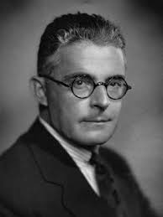
Джон Бродес Уотсон (1878-1958)
Засновник біхевіоризму
Вважає головним фактором, що визначає розвиток дитини, є навколишнє середовище, а сам розвиток зводить до процесу накопичення досвіду. Виходячи з цього Дж. Уотсон вважає, що з дитини можна зробити все, що забажає вихователь.
«Дайте мені, - писав він у своїй книзі «Біхевіоризм», - дюжину здорових, нормально розвинених немовлят і мій власний, спеціальний світ, в якому я буду їх ростити, і я гарантую, що, обравши навмання дитину, можу зробити її фахівцем будь-якої профілю - лікарем, адвокатом, художником, торговцем, навіть жебраком або злодієм-кишеньковим - незалежно від його схильностей і здібностей, роду занять і расової приналежності його предків».

Slide 3
Експерименти Джона Уотсона
Він виходить із того, що немовлята мають лише три вроджені емоційні реакції – страх, гнів та любов. Страх породжується гучним звуком та раптовою втратою опори; гнів – обмеженням свободи рухів; любов - ласками, погладжуваннями, заколисуванням. Інші людські емоційні реакції являють собою комбінацію цих трьох і формуються в процесі вироблення умовних рефлексів.
Щоб довести це положення, Дж. Уотсон проводить експериментальне дослідження з 11-місячним хлопчиком Альбертом з вироблення емоційної реакції страху білого щура за допомогою умовних рефлексів.

Slide 4
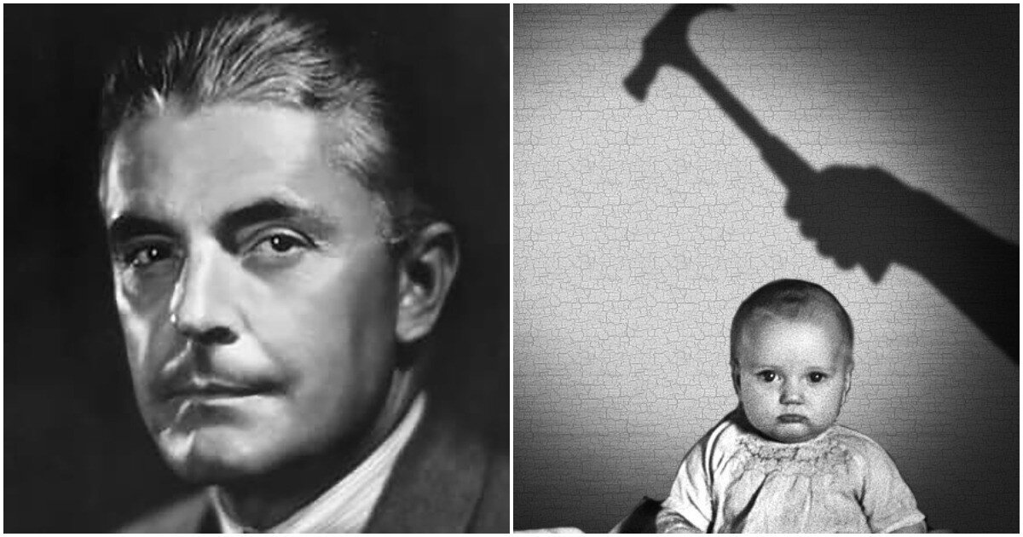
Дж. Уотсон доводив, що можна застосовувати закон дії класичного умовного рефлексу до поведінки дітей, зокрема, на його основі формувати умовну реакцію страху. Причому цей обумовлений страх поширився на всі пухнасті та білі предмети: Альберт почав боятися кролика, собаку, маску Санта-Клауса, шубу тощо, хоч раніше ці речі його не лякали.
З цих експериментальних досліджень робився висновок про вирішальну роль виховання та навколишнього оточення в ранньому дитинстві.

Slide 5
Бе́ррес Фре́дерік Скі́ннер (1904-1990)
Теорія оперантного обумовлення
Б. Скіннер виділяє два основні типи поведінки:
1. респондентну
2. оперантну.
Респондентна поведінка - це реакції, що автоматично викликаються відомими стимулами (почувши гучний звук, людина мимоволі здригається). Це форма навчання, за якою новий, нейтральний стимул пов'язується зі стимулом, що викликає рефлекторну реакцію, унаслідок чого новий стимул сам собою починає викликати таку ж реакцію, тобто зумовлювати поведінку. При респондентному обумовленні стимули передують реакціям і автоматично їх викликають.
Оперантна поведінка визначається та контролюється результатом, що йде за ним. Навчання при оперантному обумовленні відбувається лише з того, що підкріплюється.

Slide 6
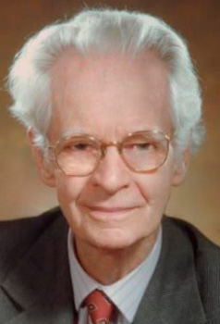
Теорія Б. Скі́ннера
Б. Скіннер вважає, що оперантна поведінка, на відміну респондентної, грає велику роль в житті людей. Він стверджує, що для зміни поведінки дитини особливо важливими є два види наслідків - підкріплення та покарання.
Підкріплення - це наслідок, що підвищує у майбутньому ймовірність тієї поведінки, за якою воно слідує. Позитивне підкріплення полягає у введенні позитивних підкріплювальних стимулів.
Покарання - це наслідок, що знижує у майбутньому ймовірність тієї поведінки, за якою воно слідує. Покарання пригнічує поведінку або шляхом додавання чогось неприємного, або шляхом скасування чогось приємного.

Slide 7
Метод успішного наближення
З погляду Б. Скіннера, навчання складним діям не відбувається в один прийом, воно вимагає поступового формування, крок за кроком. Таке навчання називається формуванням реакції, або методом успішного наближення, при якому підкріплюються послідовні, все більш точні наближення до бажаної дії.
Багато навичок людина освоює за допомогою такого покрокового, багатоступінчастого процесу (вміння самостійно їсти, одягатися, користуватися туалетом, читати, плавати, грати у футбол тощо).
Теорію Скіннера іноді називають теорією «порожнього організму», оскільки він вивчав лише відкриті для спостереження реакції та ігнорував внутрішній світ – думки, почуття та спонукання. Він думав, що такі внутрішні події «не повинні бути предметом наукової психології, якщо ми не знайдемо способів робити їх явними і вимірювати».

Slide 8
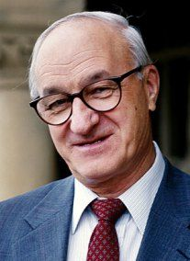
Альберт Бандура (1925-1988)
Теорія соціального навчання
А. Бандура вважає невірною і формулу, де поведінка визначається взаємодією особистості та середовища, оскільки поведінка в ній не є «інтерактивною детермінантою».
З погляду теорії соціального навчання А. Бандури слід говорити про безперервну взаємодію взаємозалежних детермінант - поведінки, особистісних факторів та факторів зовнішнього середовища.

Slide 9
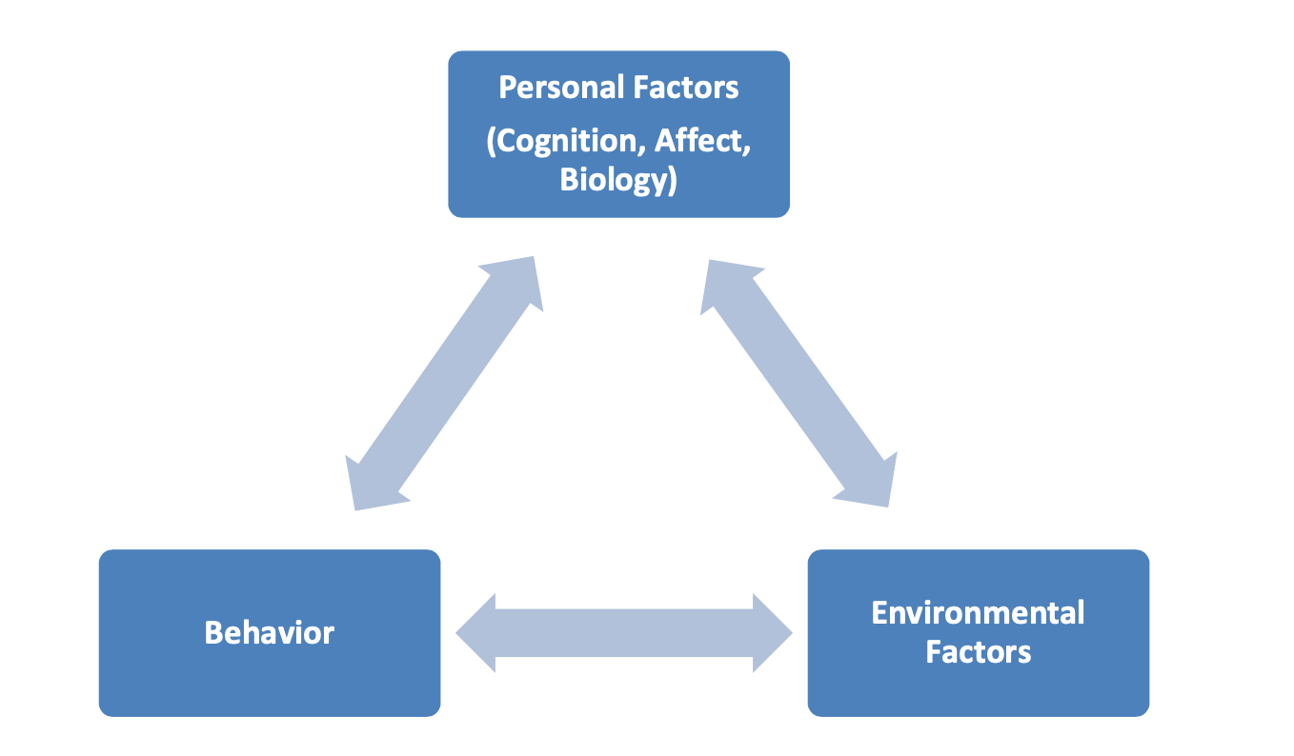
Схематичне подання моделі взаємодії взаємозалежних детермінант
При цьому їхня взаємодія «розрізняється залежно від умов та виду поведінки.
У деякі моменти фактори довкілля накладають суворі обмеження на поведінку, а в інший час саме індивідуальні фактори є регуляторами, які пригнічують перебіг зовнішніх подій.

Slide 10
Навчання через спостереження
А. Бандура вважає, що зовнішнє підкріплення (винагорода та покарання) не є єдиним механізмом навчання. Навчання може здійснюватися також через моделювання (або навчання через спостереження). Навчання через спостереження сприяє скороченню процесу засвоєння тієї чи іншої поведінки, що є життєво важливим як розвитку, так виживання.
А. Бандура вказує, що чим серйознішими і небезпечнішими є наслідки можливих невдач у процесі навчання на власному досвіді проб і помилок, тим частіше навчання йде шляхом спостереження за діями компетентних людей.
На поведінку людей, і дітей особливо, впливають не тільки моделі, що демонстровані зі сторони живих людей, а й моделі, що запропоновані засобами масової інформації, насамперед телебаченням.

Slide 11
Щоб успішно наслідувати іншу людину (моделі), необхідно:
1) звернути увагу на модель, правильно виділити та зрозуміти її характерні особливості поведінки;
2) запам'ятати і зберегти спостереження в пам'яті в символічній формі, використовуючи або візуальні образи, або вербальні коди;
3) володіти необхідними руховими навичками, щоб відтворити поведінку, що спостерігається;
4) мати певну мотивацію, щоб засвоєні нові зразки поведінки реалізувати практично.

Slide 12
Види підкріплення
Відповідно до А. Бандури, людина навчається не тільки на власному досвіді наслідків своєї поведінки, тобто не лише на тому, заохочується чи карається її поведінка (пряме підкріплення), а й спостерігаючи за наслідками поведінки інших людей, тобто через непряме підкріплення.
Ще одним механізмом регулювання поведінки людини, згідно з А. Бандурою, є самопідкріплення, що виражається у формі задоволеності собою, гордості за свої успіхи чи незадоволеності собою, самокритики. Інакше кажучи, людина встановлює собі внутрішні норми поведінки, стандарти досягнення, з яких будується її самооцінка, яка мотивує ту чи іншу поведінку.
"Ми намагаємося діяти так, щоб отримати самозадоволення, і відкидаємо те, що особисто не схвалюємо"

Slide 13
Види підкріплення
З точки зору А. Бандури, стандарти встановлюються або при навчанні або при моделюванні, хоча зазвичай ці два способи впливу діють спільно.
Діти починають оцінювати свою поведінку на підставі того, як інші реагують на неї. Дорослі зазвичай заохочують досягнення дітьми певних стандартів гідної поведінки чи когнітивного розвитку та розчаровуються, коли діти не відповідають цьому рівню.
У разі моделювання діти засвоюють оціночні стандарти своїх моделей та оцінюють свою поведінку щодо цих стандартів, таким чином підкріплюючи себе.
Коли діти спостерігають за моделями, що встановлюють високі стандарти, вони винагороджують себе лише тоді, коли досягають чудового рівня виконання.
Коли вони спостерігають за моделями, які вважають достатніми посередні досягнення, діти підкріплюють себе за мінімальні досягнення.

Slide 14
Види навчання через моделювання
1. Перший вид моделювання можна назвати імітаційним, оскільки людина намагається засвоїти поведінку практично в тій самій формі, в якій вона демонструється.
Другий вид - абстрактне моделювання, при якому спостерігач будує свою поведінку на основі загальних особливостей, правил, принципів, витягнутих ним зі спостереження, але в той же час виходячих за рамки конкретних зразків.
Третій вид - креативне моделювання - полягає в комбінації різних моделей і в новому синтезі їх властивостей, який суттєво відрізняється від кожної із моделей, що спостерігається (поява нових особистісних характеристик, стилів поведінки, творчість у науці та мистецтві), тобто це «результат інноваційного синтезу різних джерел впливу».

Slide 15
Концепція самоефективності
Самоефективність - це почуття власної компетентності в тій чи іншій діяльності, судження про свої здібності та можливості. А. Бандура вважає, що самоефективність – центральна та важлива детермінанта людської поведінки.
На формування самоефективності впливають чотири обставини:
1. Власний досвід успіхів та невдач у спробі досягти бажаних результатів.
2. Досвід, набутий за допомогою спостереження за іншими людьми та їх здобутками.
3. Вербальне підкріплення чи покарання, тобто висловлювані іншими переконання у тому, що людина має здібностями, необхідні для досягнення мети.
4. Психологічний, емоційний стан.

Slide 16
Соціально-когнітивна теорія А. Бандури багато в чому відрізняється від теорії оперантного обумовлення Б. Скіннера.
У теоріях соціального навчання дитина розглядається не як автомат, що механічно реагує на підкріплення і покарання, а як людина, що пізнає і інтерпретує події, що живе серед інших людей і переймає їх досвід.
А. Бандура, на відміну багатьох представників поведінкового підходу, акцентує увагу на пізнавальних здібностях дітей і визнає їх активну роль своєму розвитку.

